Slide 1

CEN429 Güvenli Programlama · Hafta 13
Güvenlik Gereksinimleri
CEN429 Güvenli Programlama — Hafta 13
Dr. Öğr. Üyesi Uğur CORUH · 11.12.2026
RTEÜ Bilgisayar Mühendisliği · 2026-2027 Güz
Notes:
Bu hafta güvenlik gereksinimlerini okuyup kendi projemize eşlemeyi öğreniyoruz: gereksinim, durum, kanıt.

Slide 2
CEN429 Güvenli Programlama · Hafta 13
Bugünün planı (3 saat)
Saat | Bölüm | Konu
1 | 0–3 | Temel kavramlar · iyi gereksinim · izlenebilirlik · gereksinim bloğu · devredilenler
2 | 4–5 | Ortak Kriterler (TOE, ST, PP, SFR/SAR, EAL) · FIPS 140-3
3 | 6–9 | ETSI, GSMA, EMVCo, PCI, MASVS · dersin gereksinim aileleri · uyum matrisi · proje
RTEÜ Bilgisayar Mühendisliği · 2026-2027 Güz
2
Notes:
Bu hafta güvenlik gereksinimlerini okuyup kendi projemize eşlemeyi öğreniyoruz: gereksinim → önlem → doğrulama → kanıt. Sıfır ön bilgi; her terimi tanımlayacağız.

Slide 3
CEN429 Güvenli Programlama · Hafta 13
Kısa tarihçe — güvenlik gereksinimleri nasıl standartlaştı?
• 1985 — TCSEC gereksinim düzeylerini resmîleştirir
• 1994 — FIPS 140 kriptografik modül gereksinimleri (bugün 140-3)
• 1999 — Ortak Kriterler: PP/ST, SFR/SAR, EAL
• 2010'lar — OWASP MASVS (mobil), ETSI EN 303 645 (IoT), EMVCo/PCI (ödeme)
Değişmeyen ilke: gereksinim ölçülebilir ve izlenebilir olmalı; kanıtsız "karşılandı" geçersizdir.
RTEÜ Bilgisayar Mühendisliği · 2026-2027 Güz
3

Slide 4
CEN429 Güvenli Programlama · Hafta 13
Bu hafta nereye oturuyor?
• 12. hafta: bir ürün nasıl değerlendirilir/test edilir.
• Bu hafta (13): değerlendirmenin ölçtüğü gereksinimler nereden gelir, nasıl yazılır, nasıl izlenir.
• Çıktı: projenizin uyum matrisi (S17) ve devredilenler (S14).
RTEÜ Bilgisayar Mühendisliği · 2026-2027 Güz
4

Slide 5
CEN429 Güvenli Programlama · Hafta 13
Öğrenme çıktısı
Bu hafta ÖÇ.7 üstünedir.
Sonunda yapabileceğiniz:
• İyi bir güvenlik gereksinimini kötüsünden ayırmak
• Bir izlenebilirlik/uyum matrisi kurmak
• CC, FIPS, ETSI, EMVCo, PCI, MASVS'in ne istediğini karşılaştırmak
RTEÜ Bilgisayar Mühendisliği · 2026-2027 Güz
5

Slide 6
CEN429 Güvenli Programlama · Hafta 13
Ana fikir
Güvenlik bir "his" değil, yazılı, ölçülebilir, izlenebilir gereksinimlerle yönetilir: gereksinim → önlem → doğrulama → kanıt.
Bugün bu zinciri kurmayı öğreneceğiz.
RTEÜ Bilgisayar Mühendisliği · 2026-2027 Güz
6

Slide 7
CEN429 Güvenli Programlama · Hafta 13
0. Temel kavramlar (sıfırdan)
RTEÜ Bilgisayar Mühendisliği · 2026-2027 Güz
7
Notes:
Gereksinim/standart terimlerini sıfırdan tanımlıyoruz.

Slide 8
CEN429 Güvenli Programlama · Hafta 13
Gereksinim (requirement) nedir?
• Gereksinim: sistemin karşılaması gereken bir koşul.
• Güvenlik gereksinimi: bir güvenlik koşulu.
• İyi gereksinim doğrulanabilir (test edilebilir).
RTEÜ Bilgisayar Mühendisliği · 2026-2027 Güz
8

Slide 9
CEN429 Güvenli Programlama · Hafta 13
Üç tür gereksinim
• İşlevsel: hangi güvenlik işlevi olacak? (ör. veri AEAD ile korunur)
• Güvence: doğru yapıldığına nasıl güveneceğiz? (ör. test raporu)
• Süreç: kurum nasıl çalışmalı? (ör. her değişiklik incelenir)
RTEÜ Bilgisayar Mühendisliği · 2026-2027 Güz
9

Slide 10
CEN429 Güvenli Programlama · Hafta 13
İyi vs kötü gereksinim
• Kötü: "Uygulama güvenli olmalıdır." (doğrulanamaz)
• İyi: "Sürüm derlemesi yığın koruyucu, PIE ve tam RELRO ile üretilmelidir." (ölçülebilir)
RTEÜ Bilgisayar Mühendisliği · 2026-2027 Güz
10

Slide 11
CEN429 Güvenli Programlama · Hafta 13
İzlenebilirlik (traceability)
• İzlenebilirlik: her gereksinimi bir önleme, teste ve kanıta bağlamak.
• "Bu gereksinim nerede karşılandı, nasıl doğrulandı?"
RTEÜ Bilgisayar Mühendisliği · 2026-2027 Güz
11

Slide 12
CEN429 Güvenli Programlama · Hafta 13
Uyum matrisi
• Uyum matrisi: gereksinim → durum → bölüm → doğrulama → kanıt tablosu.
• Projenin S17 bölümü.
• Değerlendiricinin ilk baktığı yer.
RTEÜ Bilgisayar Mühendisliği · 2026-2027 Güz
12

Slide 13
CEN429 Güvenli Programlama · Hafta 13
Gereksinim durumları
• Karşılandı: ürün bu gereksinimi sağlar (kanıtla).
• Devredildi: başka bir taraf sağlar (kime, neden, nasıl).
• Karşılanmadı: henüz sağlanmıyor.
RTEÜ Bilgisayar Mühendisliği · 2026-2027 Güz
13

Slide 14
CEN429 Güvenli Programlama · Hafta 13
Devredilen gereksinim
• Bir bileşen bir gereksinimi karşılayamıyorsa, üst uygulamaya/OS'a devreder.
• Kılavuza: kime, neden, nasıl karşılanacağı yazılır.
• Projenin S14 bölümü.
RTEÜ Bilgisayar Mühendisliği · 2026-2027 Güz
14

Slide 15
CEN429 Güvenli Programlama · Hafta 13
Ortak Kriterler (CC)
• Ortak Kriterler (ISO/IEC 15408): ürün güvenliği değerlendirme standardı.
• Kavramlar: TOE, ST, PP, SFR, SAR, EAL (birazdan).
RTEÜ Bilgisayar Mühendisliği · 2026-2027 Güz
15

Slide 16
CEN429 Güvenli Programlama · Hafta 13
CC · temel terimler
• TOE: değerlendirilen ürün.
• ST (Security Target): bu ürünün güvenlik hedefi belgesi.
• PP (Protection Profile): bir ürün sınıfı için ortak gereksinim seti.
RTEÜ Bilgisayar Mühendisliği · 2026-2027 Güz
16

Slide 17
CEN429 Güvenli Programlama · Hafta 13
CC · SFR, SAR, EAL
• SFR: güvenlik işlevsel gereksinimleri.
• SAR: güvenlik güvence gereksinimleri.
• EAL: değerlendirmenin derinlik düzeyi (EAL1–EAL7).
RTEÜ Bilgisayar Mühendisliği · 2026-2027 Güz
17

Slide 18
CEN429 Güvenli Programlama · Hafta 13
FIPS 140-3
• FIPS 140-3: kriptografik modüllerin doğrulanması standardı.
• Güvenlik düzeyleri (1–4).
• Yalnız modülü kapsar, uygulamanın tamamını değil.
RTEÜ Bilgisayar Mühendisliği · 2026-2027 Güz
18

Slide 19
CEN429 Güvenli Programlama · Hafta 13
Sektör standartları
• ETSI EN 303 645: IoT temel güvenlik.
• GSMA, EMVCo, PCI: mobil/ödeme.
• OWASP MASVS: mobil uygulama gereksinimleri.
RTEÜ Bilgisayar Mühendisliği · 2026-2027 Güz
19

Slide 20
CEN429 Güvenli Programlama · Hafta 13
Şimdi hazırız
Terimler:
gereksinim (işlevsel/güvence/süreç) · izlenebilirlik · uyum matrisi · durum (karşılandı/devredildi/karşılanmadı) · devredilen · CC (TOE/ST/PP/SFR/SAR/EAL) · FIPS 140-3 · ETSI/GSMA/EMVCo/PCI/MASVS
Şimdi: iyi gereksinim nasıl yazılır?
RTEÜ Bilgisayar Mühendisliği · 2026-2027 Güz
20

Slide 21
CEN429 Güvenli Programlama · Hafta 13
1. İyi gereksinim nasıl yazılır?
RTEÜ Bilgisayar Mühendisliği · 2026-2027 Güz
21

Slide 22
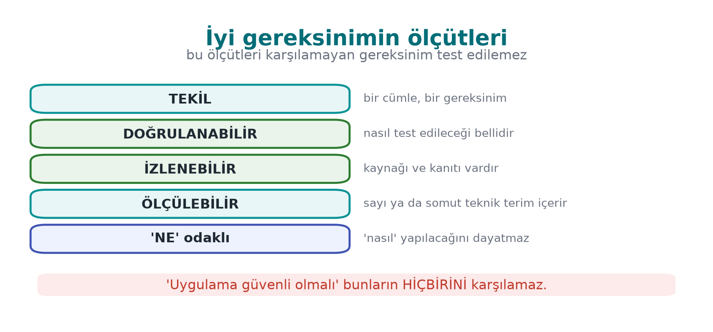
CEN429 Güvenli Programlama · Hafta 13
İyi gereksinim ölçütleri — şema
RTEÜ Bilgisayar Mühendisliği · 2026-2027 Güz
22

Slide 23
CEN429 Güvenli Programlama · Hafta 13
Üç tür (hatırlatma)
Tür | Soru | Örnek
İşlevsel | Hangi güvenlik işlevi? | Hassas veri AEAD ile korunur
Güvence | Doğru mu yapıldı? | Statik analiz + test raporu
Süreç | Kurum nasıl çalışır? | Her değişiklik incelenir
RTEÜ Bilgisayar Mühendisliği · 2026-2027 Güz
23

Slide 24
CEN429 Güvenli Programlama · Hafta 13
İyi gereksinim ölçütleri
• Doğrulanabilir: test edilebilir mi?
• Tekil: tek bir şey mi söylüyor?
• Ölçülebilir: somut mu?
• Gerçekçi: uygulanabilir mi?
RTEÜ Bilgisayar Mühendisliği · 2026-2027 Güz
24

Slide 25
CEN429 Güvenli Programlama · Hafta 13
Kötü → iyi (1)
• Kötü: "Uygulama güvenli olmalıdır."
• İyi: "Sürüm derlemesi yığın koruyucu, PIE ve tam RELRO ile üretilmelidir."
Neden iyi? Test edilebilir (checksec).
RTEÜ Bilgisayar Mühendisliği · 2026-2027 Güz
25

Slide 26
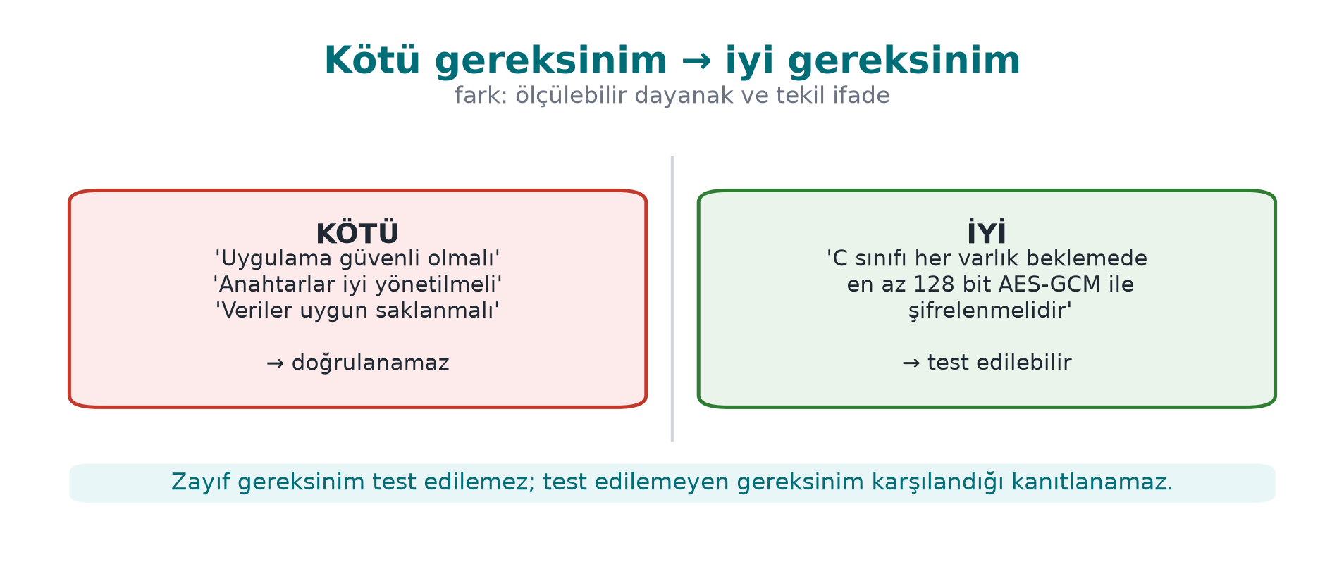
CEN429 Güvenli Programlama · Hafta 13
Kötü → iyi gereksinim — şema
RTEÜ Bilgisayar Mühendisliği · 2026-2027 Güz
26

Slide 27
CEN429 Güvenli Programlama · Hafta 13
Kötü → iyi (2)
• Kötü: "Veriler şifrelenmelidir."
• İyi: "C sınıfı her varlık beklemede ≥128 bit düzeyinde AEAD ile şifrelenmelidir."
Neden iyi? Hangi veri, hangi düzey, hangi yöntem belli.
RTEÜ Bilgisayar Mühendisliği · 2026-2027 Güz
27

Slide 28
CEN429 Güvenli Programlama · Hafta 13
Kötü → iyi (3)
• Kötü: "Anahtarlar iyi yönetilmelidir."
• İyi: "(1) Her anahtarın amacı, kripto-periyodu ve imhası belgelenir. (2) İş bitince bellekten silinir."
Tekil, doğrulanabilir maddeler.
RTEÜ Bilgisayar Mühendisliği · 2026-2027 Güz
28

Slide 29
CEN429 Güvenli Programlama · Hafta 13
2. Gereksinimden kanıta: izlenebilirlik
RTEÜ Bilgisayar Mühendisliği · 2026-2027 Güz
29

Slide 30
CEN429 Güvenli Programlama · Hafta 13
Zincir
gereksinim → önlem → doğrulama → kanıt
Her gereksinim bu zincirle bir kanıta bağlanmalı.
RTEÜ Bilgisayar Mühendisliği · 2026-2027 Güz
30

Slide 31
CEN429 Güvenli Programlama · Hafta 13
İzlenebilirlik neden önemli?
• Değerlendirici "bu gereksinim nerede?" diye sorar.
• İzlenebilirlik yoksa: her şeyi baştan aramak.
• Varsa: matristen doğrudan bulunur.
RTEÜ Bilgisayar Mühendisliği · 2026-2027 Güz
31

Slide 32
CEN429 Güvenli Programlama · Hafta 13
İzlenebilirlik örneği
Gereksinim | Önlem | Doğrulama | Kanıt
Veri AEAD ile | AES-GCM | Birim testi | Test çıktısı
Sürüm korumaları | Bayraklar | checksec | Koruma tablosu
RTEÜ Bilgisayar Mühendisliği · 2026-2027 Güz
32

Slide 33
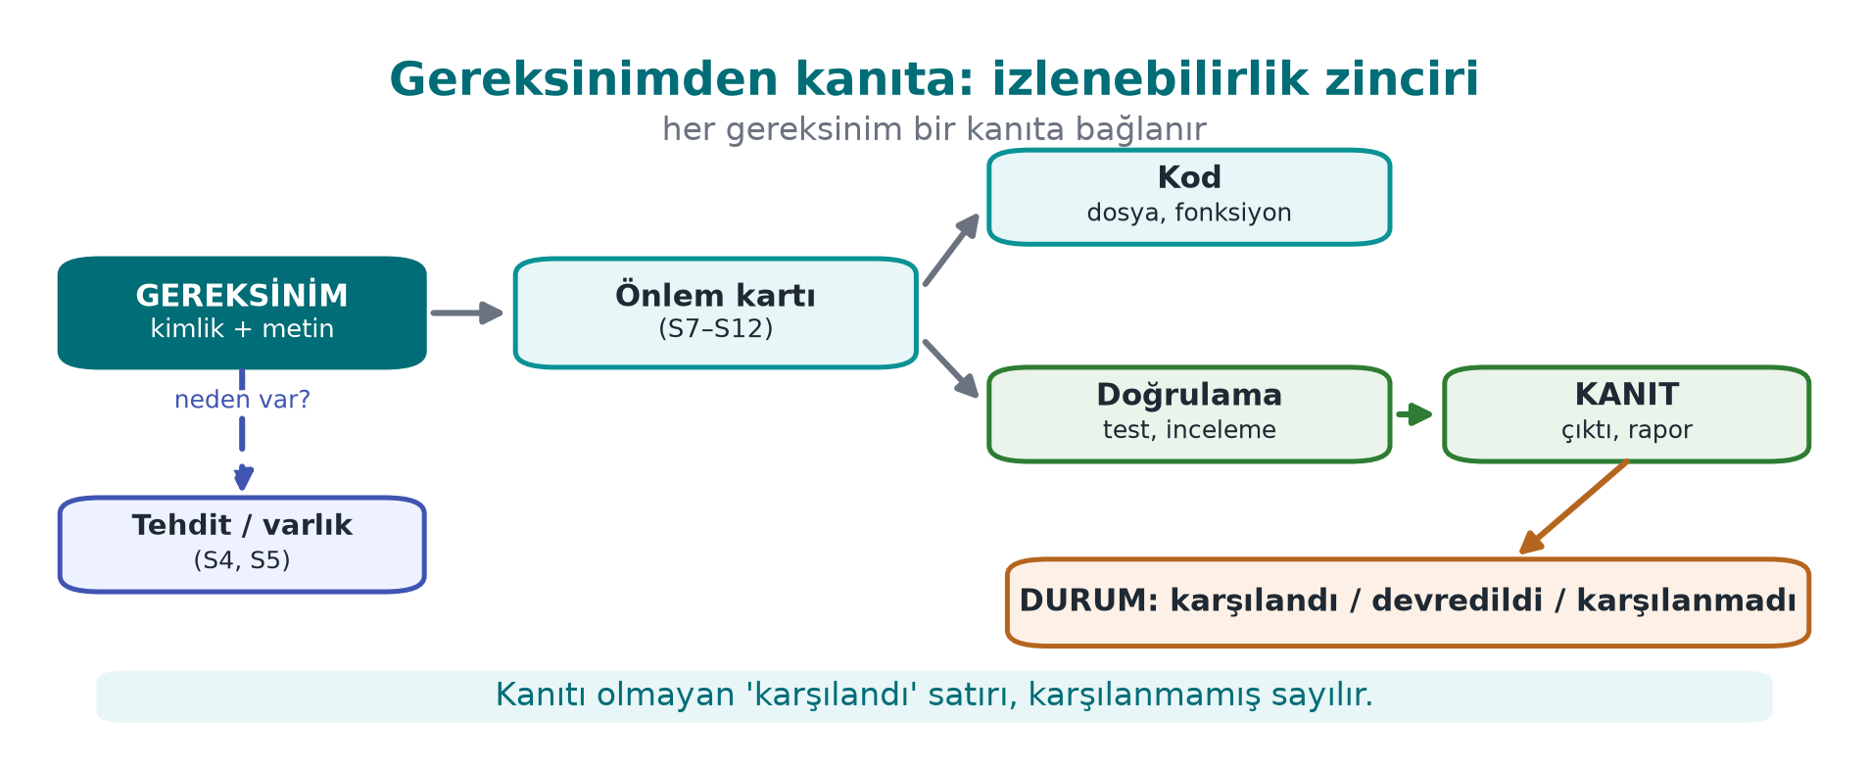
CEN429 Güvenli Programlama · Hafta 13
İzlenebilirlik zinciri — iki yön
RTEÜ Bilgisayar Mühendisliği · 2026-2027 Güz
33

Slide 34
CEN429 Güvenli Programlama · Hafta 13
İki yön
• İleri: gereksinim → nerede karşılandı?
• Geri: bu kod/test → hangi gereksinimi karşılıyor?
• İyi matris iki yönde de izlenebilir.
RTEÜ Bilgisayar Mühendisliği · 2026-2027 Güz
34

Slide 35
CEN429 Güvenli Programlama · Hafta 13
⚠️ Kanıtsız "karşılandı"
• Matriste "karşılandı" ama kanıt yoksa...
• Değerlendirici gözünde karşılanmamış sayılır.
• İlk bulgulardan biri olur.
RTEÜ Bilgisayar Mühendisliği · 2026-2027 Güz
35

Slide 36
CEN429 Güvenli Programlama · Hafta 13
Bölüm 1–2 — kısa sınama
1. İyi gereksinimin dört ölçütü?
2. "Uygulama güvenli olmalı" neden kötü?
3. İzlenebilirlik zinciri nedir?
RTEÜ Bilgisayar Mühendisliği · 2026-2027 Güz
36
Notes:
Sonra gereksinim bloğu ve devredilenler.

Slide 37
CEN429 Güvenli Programlama · Hafta 13
Bölüm 1–2 — cevaplar
1. Belirli · ölçülebilir/doğrulanabilir · tekil · izlenebilir (gerçekçi, atomik).
2. Belirsiz ve ölçülemez; "güvenli"nin tanımı yok → test edilemez, herkes farklı anlar.
3. Tehdit/standart → gereksinim → tasarım/kod → test/kanıt. Her gereksinim bir kaynağa ve bir kanıta iki yönlü bağlanır.
RTEÜ Bilgisayar Mühendisliği · 2026-2027 Güz
37

Slide 38
CEN429 Güvenli Programlama · Hafta 13
3. Gereksinim bloğu ve devredilenler
RTEÜ Bilgisayar Mühendisliği · 2026-2027 Güz
38

Slide 39
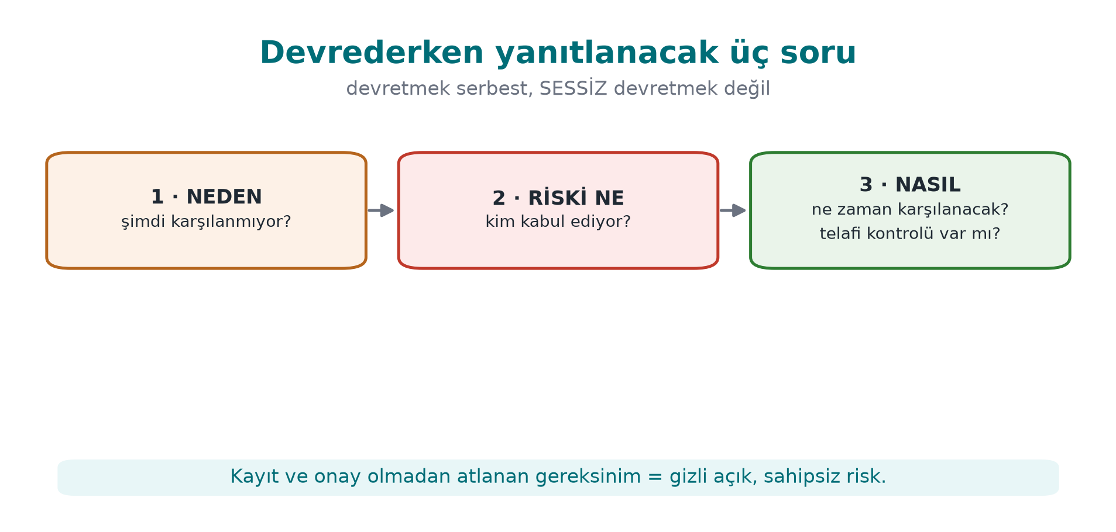
CEN429 Güvenli Programlama · Hafta 13
Devretme üç soru — şema
RTEÜ Bilgisayar Mühendisliği · 2026-2027 Güz
39

Slide 40
CEN429 Güvenli Programlama · Hafta 13
Gereksinim bloğu kalıbı
Her gereksinim bir blok olarak yazılır:
• Kimlik: benzersiz numara (ör. CEN429-DU-01)
• Metin: ne isteniyor (tekil, ölçülebilir)
• Durum: karşılandı / devredildi / karşılanmadı
• Karşılama: nasıl karşılandı
• Doğrulama + kanıt
RTEÜ Bilgisayar Mühendisliği · 2026-2027 Güz
40

Slide 41
CEN429 Güvenli Programlama · Hafta 13
Örnek blok
CEN429-DU-01
Metin: Yerel DB'deki C sınıfı veri AEAD ile şifrelenir.
Durum: Karşılandı
Karşılama: AES-256-GCM, anahtar TEE'de
Doğrulama: T-05 birim testi
Kanıt: test çıktısı, S16
RTEÜ Bilgisayar Mühendisliği · 2026-2027 Güz
41

Slide 42
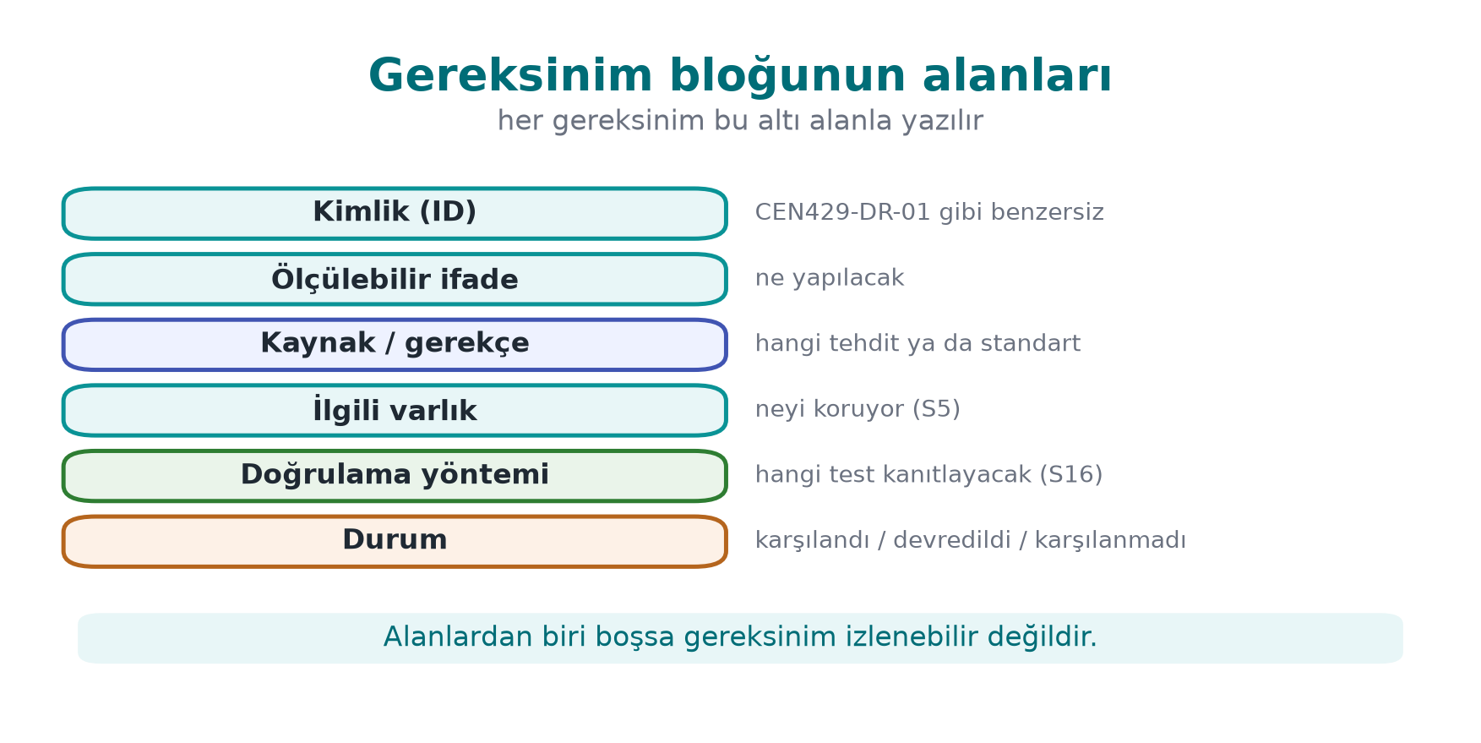
CEN429 Güvenli Programlama · Hafta 13
Gereksinim bloğu — şema
RTEÜ Bilgisayar Mühendisliği · 2026-2027 Güz
42

Slide 43
CEN429 Güvenli Programlama · Hafta 13
Neden blok?
• Her gereksinim aynı yapıda → karşılaştırılabilir.
• Değerlendirici hızlı okur.
• Uyum matrisi bu bloklardan üretilir.
RTEÜ Bilgisayar Mühendisliği · 2026-2027 Güz
43

Slide 44
CEN429 Güvenli Programlama · Hafta 13
Devredilen gereksinim nedir?
• Bir bileşen bir gereksinimi kendisi karşılayamıyor.
• Sorumluluğu üst uygulamaya/OS'a/donanıma devreder.
• Bu bir kaçış değil, açık bir sözleşmedir.
RTEÜ Bilgisayar Mühendisliği · 2026-2027 Güz
44

Slide 45
CEN429 Güvenli Programlama · Hafta 13
Devrederken üç soru
Devredilen her gereksinimde yaz:
• Kime? (üst uygulama / OS / donanım)
• Neden? (neden bu bileşen karşılayamıyor)
• Nasıl? (karşı taraf nasıl karşılayacak)
RTEÜ Bilgisayar Mühendisliği · 2026-2027 Güz
45

Slide 46
CEN429 Güvenli Programlama · Hafta 13
Devredilen · örnek
CEN429-AP-03: Güvenli kurulum ve güncelleme
Durum: Devredildi
Kime: Üst mobil uygulama (MPA)
Neden: SDK dağıtım kanalına sahip değil
Nasıl: MPA imzalı güncelleme + sürüm denetimi sağlar
RTEÜ Bilgisayar Mühendisliği · 2026-2027 Güz
46

Slide 47
CEN429 Güvenli Programlama · Hafta 13
⚠️ Sessiz devretme yok
• Bir gereksinimi karşılamıyor ve yazmıyorsanız → eksik.
• Devretme belgelenmeli; aksi halde "karşılanmadı" sayılır.
• S14 bölümü tam bunun için.
RTEÜ Bilgisayar Mühendisliği · 2026-2027 Güz
47

Slide 48
CEN429 Güvenli Programlama · Hafta 13
Karşılandı mı, devredildi mi?
Durum | Anlamı
Karşılandı | Ürün sağlar (kanıtla)
Devredildi | Başka taraf sağlar (kime/neden/nasıl)
Karşılanmadı | Henüz yok (kalan risk)
RTEÜ Bilgisayar Mühendisliği · 2026-2027 Güz
48

Slide 49
CEN429 Güvenli Programlama · Hafta 13
Bölüm 3 — kısa sınama
1. Gereksinim bloğunun alanları?
2. Devrederken hangi üç soru yanıtlanır?
3. Sessiz devretme neden sorun?
RTEÜ Bilgisayar Mühendisliği · 2026-2027 Güz
49
Notes:
Sonra Ortak Kriterler ve FIPS.

Slide 50
CEN429 Güvenli Programlama · Hafta 13
Bölüm 3 — cevaplar
1. ID · ölçülebilir ifade · kaynak/gerekçe · ilgili varlık/tehdit · doğrulama yöntemi (kanıt) · durum/öncelik.
2. (1) Neden şimdi karşılanmıyor? (2) Riski ne, kim kabul ediyor (onay)? (3) Ne zaman/nasıl karşılanacak (plan/telafi)?
3. Kayıt/onay olmadan gereksinim atlanır → gizli açık, sorumlusu yok, denetimde patlar. Açık, gerekçeli, onaylı devret.
RTEÜ Bilgisayar Mühendisliği · 2026-2027 Güz
50

Slide 51
CEN429 Güvenli Programlama · Hafta 13
4. Ortak Kriterler (ISO/IEC 15408)
RTEÜ Bilgisayar Mühendisliği · 2026-2027 Güz
51

Slide 52
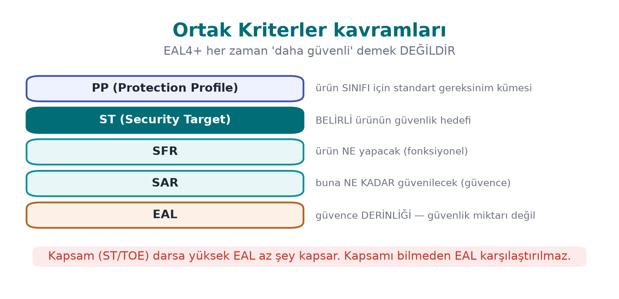
CEN429 Güvenli Programlama · Hafta 13
Ortak Kriterler — şema
RTEÜ Bilgisayar Mühendisliği · 2026-2027 Güz
52

Slide 53
CEN429 Güvenli Programlama · Hafta 13
CC nedir?
• Ortak Kriterler: ürün güvenliğini değerlendirmenin uluslararası standardı.
• Ortak bir dil ve yöntem sağlar.
• Ülkeler birbirinin değerlendirmesini tanır.
RTEÜ Bilgisayar Mühendisliği · 2026-2027 Güz
53

Slide 54
CEN429 Güvenli Programlama · Hafta 13
TOE · değerlendirme hedefi
• TOE (Target of Evaluation): değerlendirilen tam ürün.
• Benzersiz tanımlanır (12. hafta): sürüm + ikili + özet.
• Kapsam dışı bileşenler yazılır.
RTEÜ Bilgisayar Mühendisliği · 2026-2027 Güz
54

Slide 55
CEN429 Güvenli Programlama · Hafta 13
ST · güvenlik hedefi
• ST (Security Target): bu ürünün güvenlik hedefi belgesi.
• İçinde: tehditler, amaçlar, gereksinimler (SFR/SAR).
• Ürüne özgüdür.
RTEÜ Bilgisayar Mühendisliği · 2026-2027 Güz
55

Slide 56
CEN429 Güvenli Programlama · Hafta 13
PP · koruma profili
• PP (Protection Profile): bir ürün sınıfı için ortak gereksinim seti.
• Örnek: "mobil cihaz PP", "akıllı kart PP".
• ST'ler genelde bir PP'yi temel alır.
RTEÜ Bilgisayar Mühendisliği · 2026-2027 Güz
56

Slide 57
CEN429 Güvenli Programlama · Hafta 13
ST vs PP
 | ST | PP
Kapsam | Tek ürün | Ürün sınıfı
Kim yazar | Geliştirici | Topluluk/otorite
Rol | Bu ürünün hedefi | Ortak taban
RTEÜ Bilgisayar Mühendisliği · 2026-2027 Güz
57

Slide 58
CEN429 Güvenli Programlama · Hafta 13
SFR · işlevsel gereksinimler
• SFR (Security Functional Requirements): ürünün ne yapacağı.
• Örnek: şifreleme, erişim denetimi, günlükleme.
• Standart bir katalogdan seçilir.
RTEÜ Bilgisayar Mühendisliği · 2026-2027 Güz
58

Slide 59
CEN429 Güvenli Programlama · Hafta 13
SAR · güvence gereksinimleri
• SAR (Security Assurance Requirements): doğru yapıldığına nasıl güveneceğiz.
• Örnek: kaynak inceleme, test derinliği, zafiyet analizi.
• EAL bunları belirler.
RTEÜ Bilgisayar Mühendisliği · 2026-2027 Güz
59

Slide 60
CEN429 Güvenli Programlama · Hafta 13
EAL · değerlendirme derinliği
• EAL (Evaluation Assurance Level): 1'den 7'ye derinlik.
• Yüksek EAL = daha derin inceleme.
• "+" ek güvence bileşenlerini gösterir (EAL4+).
RTEÜ Bilgisayar Mühendisliği · 2026-2027 Güz
60

Slide 61
CEN429 Güvenli Programlama · Hafta 13
⚠️ EAL yanlış anlaşılması
• EAL güvenliğin derinliği, güvenliğin miktarı değil.
• "EAL4+ > EAL2 daha güvenli" demek yanlış.
• Güvenlik, ST'deki tehdit ve amaçlara bağlıdır.
RTEÜ Bilgisayar Mühendisliği · 2026-2027 Güz
61

Slide 62
CEN429 Güvenli Programlama · Hafta 13
5. FIPS 140-3
RTEÜ Bilgisayar Mühendisliği · 2026-2027 Güz
62

Slide 63
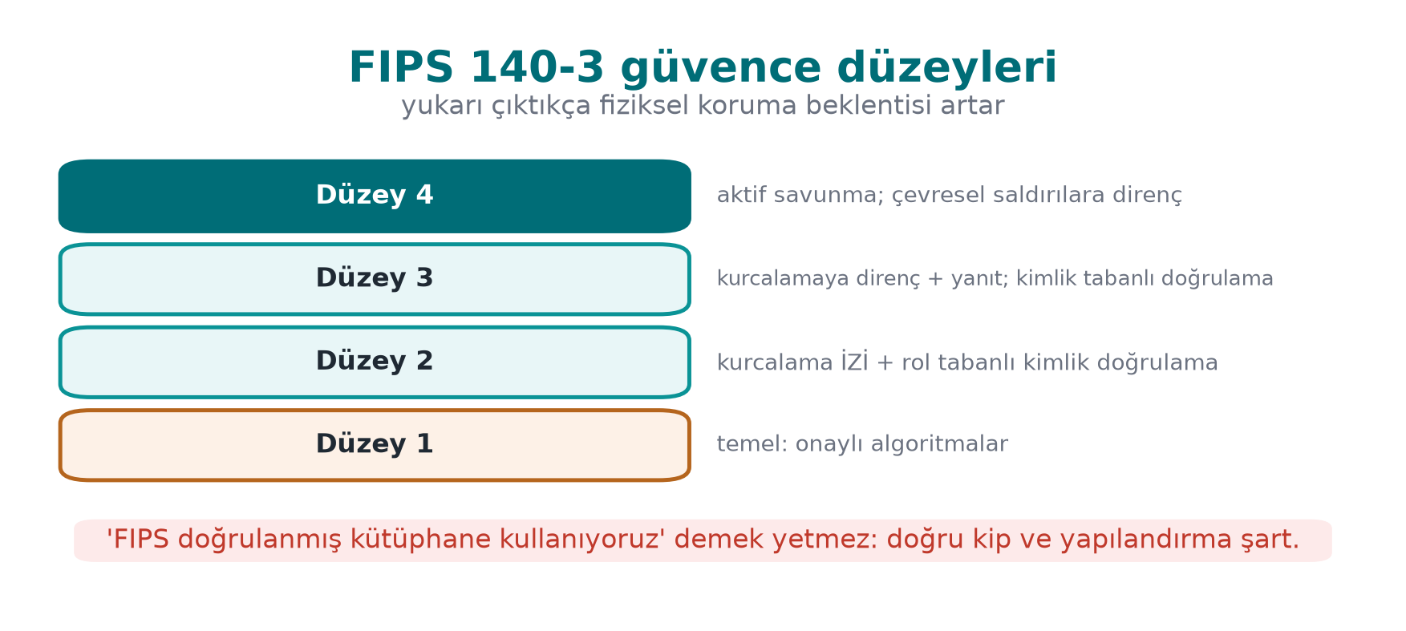
CEN429 Güvenli Programlama · Hafta 13
FIPS 140-3 düzeyleri — şema
RTEÜ Bilgisayar Mühendisliği · 2026-2027 Güz
63

Slide 64
CEN429 Güvenli Programlama · Hafta 13
FIPS 140-3 nedir?
• Kriptografik modüllerin doğrulanması standardı.
• Modülün algoritmaları, kendini testi, anahtar yönetimi.
• Yalnız modülü kapsar.
RTEÜ Bilgisayar Mühendisliği · 2026-2027 Güz
64

Slide 65
CEN429 Güvenli Programlama · Hafta 13
Güvenlik düzeyleri (1–4)
Düzey | Kabaca
1 | Temel; onaylı algoritmalar
2 | Kurcalama izi
3 | Kurcalamaya direnç ve yanıt
4 | En yüksek fiziksel koruma
RTEÜ Bilgisayar Mühendisliği · 2026-2027 Güz
65

Slide 66
CEN429 Güvenli Programlama · Hafta 13
⚠️ FIPS uyumluluğu tuzağı
• FIPS doğrulanmış kütüphane kullanmak, uygulamayı otomatik FIPS uyumlu yapmaz.
• Uygulama modülü onaylı kipte ve doğru kullanmalı.
• Anahtarları da doğru yönetmeli.
RTEÜ Bilgisayar Mühendisliği · 2026-2027 Güz
66

Slide 67
CEN429 Güvenli Programlama · Hafta 13
CC ve FIPS birlikte
• CC: ürünün bütününü değerlendirir.
• FIPS: kripto modülünü doğrular.
• Bir ürün CC değerlendirmesinde FIPS'li modül kullanabilir.
RTEÜ Bilgisayar Mühendisliği · 2026-2027 Güz
67

Slide 68
CEN429 Güvenli Programlama · Hafta 13
Bölüm 4–5 — kısa sınama
1. ST ile PP farkı?
2. SFR ve SAR nedir?
3. "EAL4+ her zaman daha güvenli" neden yanlış?
4. FIPS'li kütüphane uygulamayı FIPS uyumlu yapar mı?
RTEÜ Bilgisayar Mühendisliği · 2026-2027 Güz
68
Notes:
Sonra sektör standartları.

Slide 69
CEN429 Güvenli Programlama · Hafta 13
Bölüm 4–5 — cevaplar
1. PP bir ürün sınıfı için standart gereksinim kümesi; ST belirli bir ürünün (TOE) neyi karşıladığını söyleyen belge.
2. SFR ürünün ne yapacağı (fonksiyonel); SAR buna ne kadar güvenileceği (güvence; EAL buradan gelir).
3. EAL güvence derinliğini ölçer, güvenlik miktarını değil; kapsam (ST/TOE) darsa yüksek EAL az şey kapsar.
4. Hayır. Modülü doğru kip/yapılandırmada, onaylı algoritmalarla kullanmak gerekir. Modül sertifikası ≠ uygulama uyumu.
RTEÜ Bilgisayar Mühendisliği · 2026-2027 Güz
69

Slide 70
CEN429 Güvenli Programlama · Hafta 13
6. Sektöre özgü gereksinim setleri
RTEÜ Bilgisayar Mühendisliği · 2026-2027 Güz
70

Slide 71
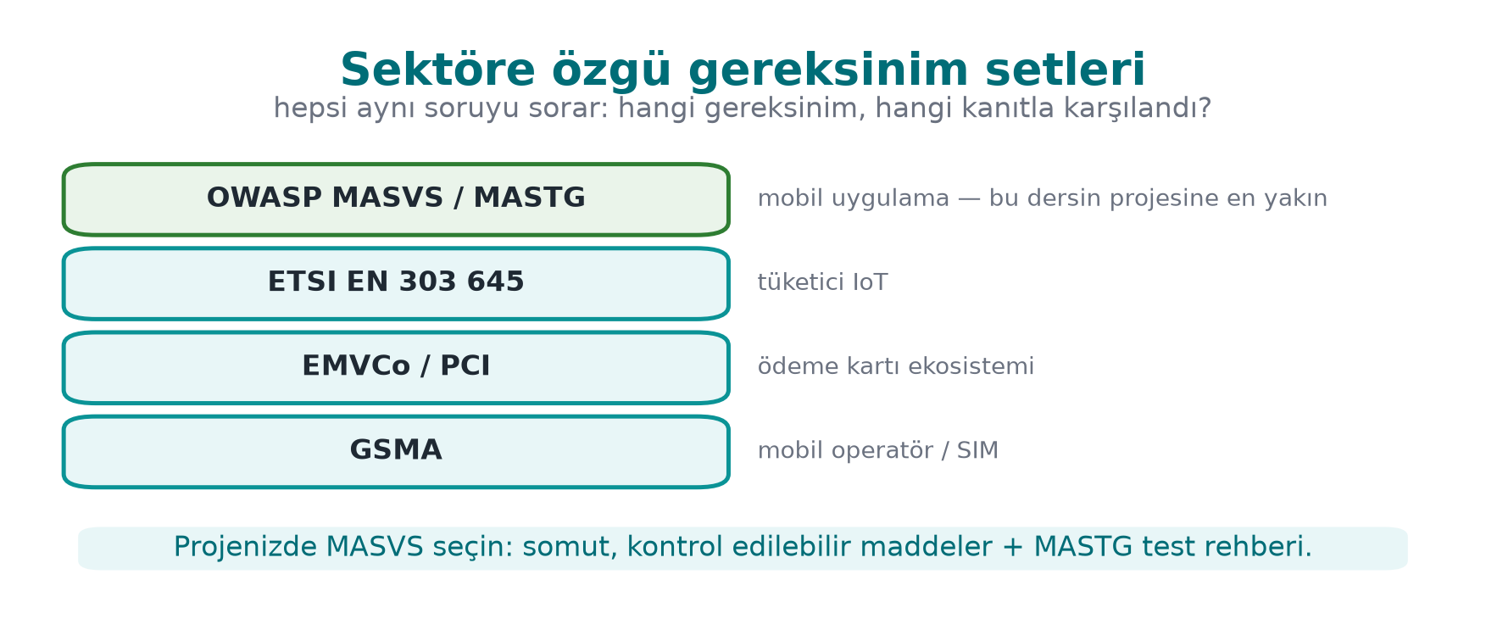
CEN429 Güvenli Programlama · Hafta 13
Sektör standartları — şema
RTEÜ Bilgisayar Mühendisliği · 2026-2027 Güz
71

Slide 72
CEN429 Güvenli Programlama · Hafta 13
Neden sektör standartları?
• CC/FIPS geneldir; sektörler kendi risklerine göre ek gereksinim ister.
• IoT, mobil, ödeme farklı tehdit ortamları.
• Projeniz hangisine yakınsa onu izleyin.
RTEÜ Bilgisayar Mühendisliği · 2026-2027 Güz
72

Slide 73
CEN429 Güvenli Programlama · Hafta 13
ETSI EN 303 645 (IoT)
• Tüketici IoT için temel güvenlik gereksinimleri.
• Örnek: varsayılan parola yok, güvenli güncelleme, hassas parametreleri güvenle sakla.
• Geniş, uygulanabilir taban.
RTEÜ Bilgisayar Mühendisliği · 2026-2027 Güz
73

Slide 74
CEN429 Güvenli Programlama · Hafta 13
ETSI · örnek maddeler
• Benzersiz parolalar (ortak varsayılan yok).
• Güvenlik güncellemelerini yönet.
• Hassas güvenlik parametrelerini güvenle sakla (→ projede S5/S7/S8).
RTEÜ Bilgisayar Mühendisliği · 2026-2027 Güz
74

Slide 75
CEN429 Güvenli Programlama · Hafta 13
GSMA
• Mobil operatör ekosistemi için güvenlik yönergeleri.
• Cihaz, ağ, servis güvenliği.
• SIM/eSIM, kimlik.
RTEÜ Bilgisayar Mühendisliği · 2026-2027 Güz
75

Slide 76
CEN429 Güvenli Programlama · Hafta 13
EMVCo
• Kart ödeme ekosistemi standartları (kartlar, terminaller, mobil ödeme).
• İşlevsel uygunluk + güvenlik değerlendirmesi.
• Saldırı potansiyeli puanlaması (12. hafta).
RTEÜ Bilgisayar Mühendisliği · 2026-2027 Güz
76

Slide 77
CEN429 Güvenli Programlama · Hafta 13
PCI
• PCI DSS: kart verisi işleyen sistemler için güvenlik.
• PCI MPoC/CPoC: yazılım tabanlı ödeme kabulü.
• Sıkı; laboratuvar değerlendirmesi.
RTEÜ Bilgisayar Mühendisliği · 2026-2027 Güz
77

Slide 78
CEN429 Güvenli Programlama · Hafta 13
OWASP MASVS
• Mobile Application Security Verification Standard.
• Mobil uygulama güvenlik gereksinimleri.
• Düzeyler: temel (L1), derinlemesine (L2), direnç (R).
RTEÜ Bilgisayar Mühendisliği · 2026-2027 Güz
78

Slide 79
CEN429 Güvenli Programlama · Hafta 13
MASVS · projeniz için
• En uygulanabilir gereksinim seti.
• MASTG ile test edilir (12. hafta).
• Kripto, depolama, iletişim, kod kalitesi, direnç.
RTEÜ Bilgisayar Mühendisliği · 2026-2027 Güz
79

Slide 80
CEN429 Güvenli Programlama · Hafta 13
Standartlar · karşılaştırma
Standart | Alan | Odak
CC | Genel ürün | Değerlendirme derinliği
FIPS 140-3 | Kripto modülü | Modül doğrulama
ETSI 303 645 | IoT | Temel gereksinim
EMVCo/PCI | Ödeme | İşlevsel + güvenlik
MASVS | Mobil | Uygulama gereksinimi
RTEÜ Bilgisayar Mühendisliği · 2026-2027 Güz
80

Slide 81
CEN429 Güvenli Programlama · Hafta 13
Karşılaştırma · ders
• Hepsi aynı kökü paylaşır: yazılı, doğrulanabilir gereksinim.
• Fark: kapsam ve sıkılık.
• Projeniz için MASVS en pratik başlangıç.
RTEÜ Bilgisayar Mühendisliği · 2026-2027 Güz
81

Slide 82
CEN429 Güvenli Programlama · Hafta 13
Bölüm 6 — kısa sınama
1. ETSI EN 303 645 kimin için?
2. MASVS neden projeniz için en uygun?
3. CC ile MASVS farkı?
RTEÜ Bilgisayar Mühendisliği · 2026-2027 Güz
82
Notes:
Sonra gereksinimleri projeye aktarma.

Slide 83
CEN429 Güvenli Programlama · Hafta 13
Bölüm 6 — cevaplar
1. Tüketici IoT cihazları için temel güvenlik (varsayılan parola yok, güncelleme, güvenli iletişim…).
2. Proje uygulama odaklı; MASVS somut, kontrol edilebilir maddeler + MASTG test rehberi → doğrudan uygulanır.
3. CC ağır, akredite laboratuvar/sertifika (EAL); MASVS hafif, açık, geliştirici-dostu öz-değerlendirme standardı.
RTEÜ Bilgisayar Mühendisliği · 2026-2027 Güz
83

Slide 84
CEN429 Güvenli Programlama · Hafta 13
7. Gereksinimleri projeye aktarmak
RTEÜ Bilgisayar Mühendisliği · 2026-2027 Güz
84

Slide 85
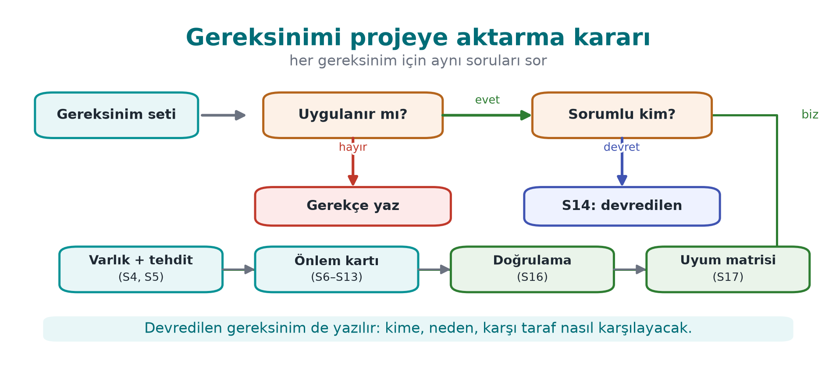
CEN429 Güvenli Programlama · Hafta 13
Gereksinim aktarma kararı — şema
RTEÜ Bilgisayar Mühendisliği · 2026-2027 Güz
85

Slide 86
CEN429 Güvenli Programlama · Hafta 13
Gereksinim → varlık → önlem
gereksinim → hangi varlığı korur → hangi önlemle → nasıl doğrulanır
Her gereksinim bir varlığa ve bir önleme bağlanır.
RTEÜ Bilgisayar Mühendisliği · 2026-2027 Güz
86

Slide 87
CEN429 Güvenli Programlama · Hafta 13
Varlık yönetimiyle bağ
• Gereksinimler S5 varlık listesine bağlanır.
• Her varlık: C/I/I+ etiketi, koruma önlemi.
• Gereksinim, o korumayı zorunlu kılar.
RTEÜ Bilgisayar Mühendisliği · 2026-2027 Güz
87

Slide 88
CEN429 Güvenli Programlama · Hafta 13
Plana aktarmak
• İşlevsel gereksinim → tasarım/kod (S6–S11).
• Güvence gereksinimi → test (S16).
• Süreç gereksinimi → geliştirme süreci (S13).
RTEÜ Bilgisayar Mühendisliği · 2026-2027 Güz
88

Slide 89
CEN429 Güvenli Programlama · Hafta 13
8. Dersin gereksinim aileleri
RTEÜ Bilgisayar Mühendisliği · 2026-2027 Güz
89

Slide 90
CEN429 Güvenli Programlama · Hafta 13
Dersin kendi kimlikleri
Bu ders, açık standartlardan uyarlanmış kendi gereksinim ailelerini kullanır:
CEN429-AP (uygulama koruma), ID (kimlik), AS (varlık), DR/DU/DT (veri: beklemede/kullanımda/aktarımda)…
RTEÜ Bilgisayar Mühendisliği · 2026-2027 Güz
90

Slide 91
CEN429 Güvenli Programlama · Hafta 13
Aileler (1)
Aile | Konu
AP | Uygulama koruma (gizleme, RASP)
ID | Kimlik ve bağlama
AS | Varlık yönetimi
DR | Beklemedeki veri
RTEÜ Bilgisayar Mühendisliği · 2026-2027 Güz
91

Slide 92
CEN429 Güvenli Programlama · Hafta 13
Aileler (2)
Aile | Konu
DU | Kullanımdaki veri
DT | Aktarımdaki veri
RP | Raporlama/günlük
CR | Kriptografi
DV | Geliştirme/süreç
RTEÜ Bilgisayar Mühendisliği · 2026-2027 Güz
92

Slide 93
CEN429 Güvenli Programlama · Hafta 13
Her aile → haftalara bağ
• AP → 4, 5, 6, 9, 11, 14
• CR/DR/DU/DT → 3, 10
• AS → 1, 3
• DV/RP → 12, 13
Projeniz bu ailelerden bir alt küme seçer.
RTEÜ Bilgisayar Mühendisliği · 2026-2027 Güz
93

Slide 94
CEN429 Güvenli Programlama · Hafta 13
Uyum matrisi etkinliği
RTEÜ Bilgisayar Mühendisliği · 2026-2027 Güz
94

Slide 95
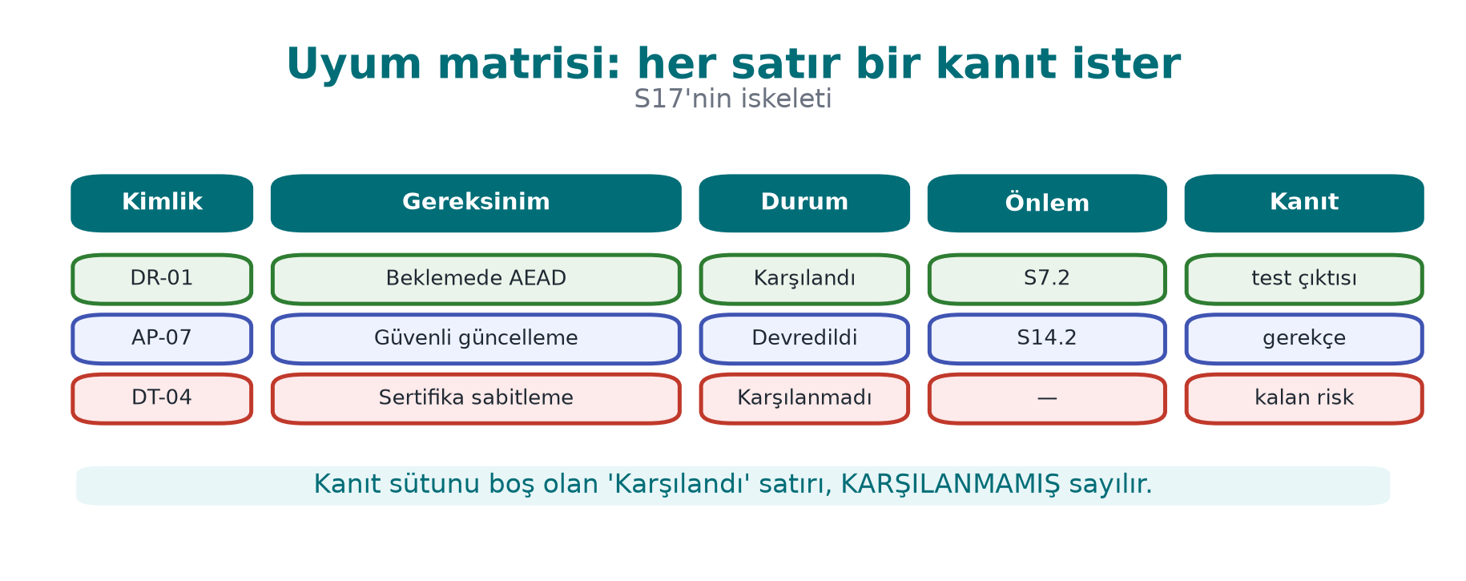
CEN429 Güvenli Programlama · Hafta 13
Uyum matrisi — şema
RTEÜ Bilgisayar Mühendisliği · 2026-2027 Güz
95

Slide 96
CEN429 Güvenli Programlama · Hafta 13
Etkinlik · adım 1
• Kendi projenizden beş gereksinim seçin (farklı ailelerden).
• Her biri için bir gereksinim bloğu yazın.
RTEÜ Bilgisayar Mühendisliği · 2026-2027 Güz
96

Slide 97
CEN429 Güvenli Programlama · Hafta 13
Etkinlik · adım 2
Her gereksinim için matris satırı doldurun:
Gereksinim | Durum | Bölüm | Doğrulama | Kanıt
… | … | … | … | …
RTEÜ Bilgisayar Mühendisliği · 2026-2027 Güz
97

Slide 98
CEN429 Güvenli Programlama · Hafta 13
Etkinlik · adım 3
• En az birini devredilen olarak yazın (kime/neden/nasıl).
• En az birinin kanıtını somut gösterin.
• Bir "karşılanmadı" varsa kalan riske yazın.
RTEÜ Bilgisayar Mühendisliği · 2026-2027 Güz
98

Slide 99
CEN429 Güvenli Programlama · Hafta 13
Etkinlik · değerlendirme
Değerlendirici gözüyle kontrol:
• Her satırın kanıtı var mı?
• Devredilenler açık mı?
• Gereksinimler doğrulanabilir mi?
RTEÜ Bilgisayar Mühendisliği · 2026-2027 Güz
99

Slide 100
CEN429 Güvenli Programlama · Hafta 13
Bölüm 7–8 — kısa sınama
1. Gereksinim hangi iki şeye bağlanır?
2. Dersin gereksinim ailelerinden üçünü sayın.
3. Uyum matrisinde her satırda ne olmalı?
RTEÜ Bilgisayar Mühendisliği · 2026-2027 Güz
100
Notes:
Sonra proje ve çözümlü sınama.

Slide 101
CEN429 Güvenli Programlama · Hafta 13
Bölüm 7–8 — cevaplar
1. Yukarıda kaynağa (tehdit/standart/varlık) ve aşağıda kanıta (test/kod) — iki yön.
2. (15 aileden herhangi üçü) ör. veri güvenliği · kod sağlamlaştırma · RASP · kriptografi/sertifika · bellek koruması · arayüz koruması.
3. Gereksinim ID+ifade · durum (karşılandı/devredildi) · kanıt (test/dosya/S-bölümü). Kanıtsız satır karşılanmamış sayılır.
RTEÜ Bilgisayar Mühendisliği · 2026-2027 Güz
101

Slide 102
CEN429 Güvenli Programlama · Hafta 13
9. Proje ve kapanış
RTEÜ Bilgisayar Mühendisliği · 2026-2027 Güz
102

Slide 103
CEN429 Güvenli Programlama · Hafta 13
Proje · S14 ve S17
• S17 uyum matrisi: uygulanan her gereksinim için durum, bölüm, doğrulama, kanıt.
• S14 devredilenler: kime, neden, nasıl.
• kalan riske yaz.
RTEÜ Bilgisayar Mühendisliği · 2026-2027 Güz
103

Slide 104
CEN429 Güvenli Programlama · Hafta 13
Değerlendirici gözüyle
• Kanıtsız "karşılandı" = karşılanmamış.
• Devredilenler açık ve gerekçeli mi?
• Gereksinimler doğrulanabilir mi?
RTEÜ Bilgisayar Mühendisliği · 2026-2027 Güz
104

Slide 105
CEN429 Güvenli Programlama · Hafta 13
Çözümlü kendini sınama
RTEÜ Bilgisayar Mühendisliği · 2026-2027 Güz
105

Slide 106
CEN429 Güvenli Programlama · Hafta 13
Soru 1
İyi bir güvenlik gereksiniminin dört ölçütü?
Cevap: Doğrulanabilir, tekil, ölçülebilir, gerçekçi.
RTEÜ Bilgisayar Mühendisliği · 2026-2027 Güz
106

Slide 107
CEN429 Güvenli Programlama · Hafta 13
Soru 2
"Uygulama güvenli olmalıdır" neden kötü? Nasıl düzeltilir?
Cevap: Doğrulanamaz. Ölçülebilir yazılır: ör. "sürüm derlemesi yığın koruyucu, PIE ve tam RELRO ile üretilir".
RTEÜ Bilgisayar Mühendisliği · 2026-2027 Güz
107

Slide 108
CEN429 Güvenli Programlama · Hafta 13
Soru 3
İzlenebilirlik zinciri nedir?
Cevap: Gereksinim → önlem → doğrulama → kanıt. Her gereksinim bir kanıta bağlanır.
RTEÜ Bilgisayar Mühendisliği · 2026-2027 Güz
108

Slide 109
CEN429 Güvenli Programlama · Hafta 13
Soru 4
Uyum matrisinde kanıtsız "karşılandı" ne demek?
Cevap: Değerlendirici için karşılanmamış sayılır; ilk bulgulardan biridir.
RTEÜ Bilgisayar Mühendisliği · 2026-2027 Güz
109

Slide 110
CEN429 Güvenli Programlama · Hafta 13
Soru 5
Bir gereksinimi devrederken hangi üç soru yanıtlanır?
Cevap: Kime, neden, nasıl. Sessiz devretme "karşılanmadı" sayılır.
RTEÜ Bilgisayar Mühendisliği · 2026-2027 Güz
110

Slide 111
CEN429 Güvenli Programlama · Hafta 13
Soru 6
ST ile PP farkı?
Cevap: ST tek ürünün güvenlik hedefi; PP bir ürün sınıfı için ortak gereksinim seti. ST genelde bir PP'yi temel alır.
RTEÜ Bilgisayar Mühendisliği · 2026-2027 Güz
111

Slide 112
CEN429 Güvenli Programlama · Hafta 13
Soru 7
"EAL4+ her zaman EAL2'den güvenli" doğru mu?
Cevap: Hayır. EAL değerlendirmenin derinliğidir; güvenlik ST'deki tehdit ve amaçlara bağlıdır. "+" ek güvence bileşenidir.
RTEÜ Bilgisayar Mühendisliği · 2026-2027 Güz
112

Slide 113
CEN429 Güvenli Programlama · Hafta 13
Soru 8
FIPS doğrulanmış kütüphane kullanan uygulama FIPS uyumlu mudur?
Cevap: Tek başına değil. Doğrulama modülü kapsar; uygulama onaylı kipte, doğru kullanmalı, anahtarları doğru yönetmeli.
RTEÜ Bilgisayar Mühendisliği · 2026-2027 Güz
113

Slide 114
CEN429 Güvenli Programlama · Hafta 13
Soru 9
ETSI EN 303 645'in "hassas parametreleri güvenle sakla" maddesi projede nereye karşılık gelir?
Cevap: S5 varlık listesi, S7 veri güvenliği/kabuk matrisi, S8 anahtar yaşam döngüsü.
RTEÜ Bilgisayar Mühendisliği · 2026-2027 Güz
114

Slide 115
CEN429 Güvenli Programlama · Hafta 13
Soru 10
Bir kütüphane "güvenli güncelleme" gereksinimini karşılayamıyorsa?
Cevap: Üst uygulamaya devreder ve kılavuzda kime/neden/nasıl karşılanacağını yazar.
RTEÜ Bilgisayar Mühendisliği · 2026-2027 Güz
115

Slide 116
CEN429 Güvenli Programlama · Hafta 13
Sözlük
Terim | Anlam
İşlevsel/güvence/süreç | Üç gereksinim türü
İzlenebilirlik | Gereksinim→kanıt zinciri
Devredilen | Başka tarafa aktarılan gereksinim
TOE/ST/PP | CC temel kavramları
SFR/SAR/EAL | İşlevsel/güvence/derinlik
RTEÜ Bilgisayar Mühendisliği · 2026-2027 Güz
116

Slide 117
CEN429 Güvenli Programlama · Hafta 13
Özet: bu haftanın tek cümlesi
Güvenlik, yazılı, doğrulanabilir, izlenebilir gereksinimlerle yönetilir; her gereksinim bir önleme, teste ve kanıta bağlanır, karşılanamayan açıkça devredilir.
RTEÜ Bilgisayar Mühendisliği · 2026-2027 Güz
117

Slide 118
CEN429 Güvenli Programlama · Hafta 13
Gelecek hafta
14. hafta — Tigress ve çeşitlendirme
Gizleme kurallarının otomatik, çeşitlendirilmiş uygulaması; ölçme ve derleme hattı.
RTEÜ Bilgisayar Mühendisliği · 2026-2027 Güz
118

Slide 119
CEN429 Güvenli Programlama · Hafta 13
Ek A · İşlenmiş uyum matrisi
RTEÜ Bilgisayar Mühendisliği · 2026-2027 Güz
119
Notes:
Sentetik "NotKasa" ürünü için birkaç gereksinim bloğunu ve matris satırını dolduruyoruz.

Slide 120
CEN429 Güvenli Programlama · Hafta 13
Bağlam · NotKasa
Sentetik uygulama: yerel şifreli not tutar, sunucuyla konuşur, güncellenir.
Birkaç gereksinim seçip matris satırı yazalım.
RTEÜ Bilgisayar Mühendisliği · 2026-2027 Güz
120

Slide 121
CEN429 Güvenli Programlama · Hafta 13
Gereksinimin doğuşu · tehditten
Tehdit: cihaz çalınırsa yerel notlar okunur
↓
Amaç: beklemede gizlilik
↓
Gereksinim: C sınıfı veri AEAD ile şifrelenir
Gereksinim havadan gelmez; tehditten türer.
RTEÜ Bilgisayar Mühendisliği · 2026-2027 Güz
121

Slide 122
CEN429 Güvenli Programlama · Hafta 13
Blok · DR-01 (beklemede veri)
CEN429-DR-01
Metin: Yerel DB'deki C sınıfı veri AES-256-GCM ile şifrelenir.
Durum: Karşılandı
Karşılama: AES-256-GCM, anahtar TEE'de
Doğrulama: T-05
Kanıt: test çıktısı (S16)
RTEÜ Bilgisayar Mühendisliği · 2026-2027 Güz
122

Slide 123
CEN429 Güvenli Programlama · Hafta 13
Blok · CR-02 (kripto)
CEN429-CR-02
Metin: Anahtarların amacı, kripto-periyodu, imhası belgelenir.
Durum: Karşılandı
Karşılama: S8 anahtar tablosu
Doğrulama: belge incelemesi
Kanıt: S8
RTEÜ Bilgisayar Mühendisliği · 2026-2027 Güz
123

Slide 124
CEN429 Güvenli Programlama · Hafta 13
Blok · DT-03 (aktarımda veri)
CEN429-DT-03
Metin: Sunucu iletişimi TLS 1.3 ve sertifika zinciri doğrulaması kullanır.
Durum: Karşılandı
Karşılama: TLS 1.3 + SAN denetimi + SPKI pin
Doğrulama: T-11
Kanıt: test + S11
RTEÜ Bilgisayar Mühendisliği · 2026-2027 Güz
124

Slide 125
CEN429 Güvenli Programlama · Hafta 13
Blok · AP-04 (uygulama koruma) — devredilen
CEN429-AP-04
Metin: Güvenli kurulum ve güncelleme sağlanır.
Durum: Devredildi
Kime: Üst uygulama (MPA)
Neden: SDK dağıtım kanalına sahip değil
Nasıl: MPA imzalı güncelleme + sürüm denetimi
RTEÜ Bilgisayar Mühendisliği · 2026-2027 Güz
125

Slide 126
CEN429 Güvenli Programlama · Hafta 13
Blok · AS-05 — karşılanmadı
CEN429-AS-05
Metin: Tüm hassas varlıklar için bellek izleme tespiti.
Durum: Karşılanmadı
Kalan risk: köklü cihazda canlı bellek analizi
Azaltma: kısa ömürlü anahtar + sunucu denetimi
RTEÜ Bilgisayar Mühendisliği · 2026-2027 Güz
126

Slide 127
CEN429 Güvenli Programlama · Hafta 13
Matris · toplu görünüm
ID | Durum | Bölüm | Kanıt
DR-01 | Karşılandı | S8 | T-05
CR-02 | Karşılandı | S8 | S8
DT-03 | Karşılandı | S11 | T-11
AP-04 | Devredildi | S14 | —
AS-05 | Karşılanmadı | S12 | kalan risk
RTEÜ Bilgisayar Mühendisliği · 2026-2027 Güz
127

Slide 128
CEN429 Güvenli Programlama · Hafta 13
Matristen okunanlar
• Üç karşılandı (kanıtlı), bir devredildi, bir kalan risk.
• Her satır izlenebilir.
• Değerlendirici bu tablodan başlar.
RTEÜ Bilgisayar Mühendisliği · 2026-2027 Güz
128

Slide 129
CEN429 Güvenli Programlama · Hafta 13
Ek B · Standart eşleme
RTEÜ Bilgisayar Mühendisliği · 2026-2027 Güz
129

Slide 130
CEN429 Güvenli Programlama · Hafta 13
Aynı gereksinim, çok standart
Bir gereksinim birden çok standarda bağlanabilir:
"Hassas veri şifreli saklanır"
ETSI 303 645 → hassas parametreleri güvenle sakla
MASVS → MSTG-STORAGE
CC → SFR (kripto)
RTEÜ Bilgisayar Mühendisliği · 2026-2027 Güz
130

Slide 131
CEN429 Güvenli Programlama · Hafta 13
Eşleme neden yararlı?
• Bir kez karşılarsınız, birçok standardı aynı anda sağlarsınız.
• Uyum matrisinde standart sütunu ekleyin.
• Sertifikasyon değişse bile iş tekrarlanmaz.
RTEÜ Bilgisayar Mühendisliği · 2026-2027 Güz
131

Slide 132
CEN429 Güvenli Programlama · Hafta 13
Eşleme örneği
Gereksinim | ETSI | MASVS | CC
Şifreli saklama | ✓ | STORAGE | SFR
Güvenli iletişim | ✓ | NETWORK | SFR
Güvenli güncelleme | ✓ | — | SAR
RTEÜ Bilgisayar Mühendisliği · 2026-2027 Güz
132

Slide 133
CEN429 Güvenli Programlama · Hafta 13
Ek A–B · özet
• Gereksinim tehditten türer, blok olarak yazılır, matrise girer.
• Bir gereksinim çok standardı karşılayabilir.
• Kanıt olmadan hiçbir satır "karşılandı" değildir.
RTEÜ Bilgisayar Mühendisliği · 2026-2027 Güz
133

Slide 134
CEN429 Güvenli Programlama · Hafta 13
Ek C · Gereksinim aileleri detay
RTEÜ Bilgisayar Mühendisliği · 2026-2027 Güz
134
Notes:
Her aile için bir örnek gereksinim; öğrenci kendi projesine benzerini yazar.

Slide 135
CEN429 Güvenli Programlama · Hafta 13
AP · uygulama koruma
• Örnek: "Hassas fonksiyonlar gizlenir ve bütünlük denetimiyle korunur."
• Bağ: 4, 6, 9, 11, 14. haftalar.
• Doğrulama: gizleme ölçümü + RASP testi.
RTEÜ Bilgisayar Mühendisliği · 2026-2027 Güz
135

Slide 136
CEN429 Güvenli Programlama · Hafta 13
ID · kimlik ve bağlama
• Örnek: "Cihaz ve sürüm, anahtar kullanımına bağlanır."
• Bağ: 6, 11. haftalar.
• Doğrulama: cihaz bağlama testi.
RTEÜ Bilgisayar Mühendisliği · 2026-2027 Güz
136

Slide 137
CEN429 Güvenli Programlama · Hafta 13
AS · varlık yönetimi
• Örnek: "Her varlık C/I/I+ ile etiketlenir ve yaşam döngüsü belgelenir."
• Bağ: 1, 3. haftalar.
• Doğrulama: S5 varlık listesi.
RTEÜ Bilgisayar Mühendisliği · 2026-2027 Güz
137

Slide 138
CEN429 Güvenli Programlama · Hafta 13
DR/DU/DT · veri
• DR (beklemede): "Yerel veri AEAD ile şifreli."
• DU (kullanımda): "Anahtar kullanımdan sonra silinir."
• DT (aktarımda): "TLS 1.3 + zincir doğrulama."
RTEÜ Bilgisayar Mühendisliği · 2026-2027 Güz
138

Slide 139
CEN429 Güvenli Programlama · Hafta 13
CR · kriptografi
• Örnek: "Onaylı algoritma, kip ve anahtar uzunluğu; anahtar hiyerarşisi belgeli."
• Bağ: 3, 10. haftalar.
• Doğrulama: algoritma envanteri.
RTEÜ Bilgisayar Mühendisliği · 2026-2027 Güz
139

Slide 140
CEN429 Güvenli Programlama · Hafta 13
RP · raporlama
• Örnek: "Sürümde hassas veri düz loglanmaz."
• Bağ: 4, 6. haftalar.
• Doğrulama: strings, günlük denetimi.
RTEÜ Bilgisayar Mühendisliği · 2026-2027 Güz
140

Slide 141
CEN429 Güvenli Programlama · Hafta 13
DV · geliştirme/süreç
• Örnek: "Her değişiklik birleştirilmeden önce incelenir; SBOM güncellenir."
• Bağ: 5, 12, 13. haftalar.
• Doğrulama: süreç kayıtları, SBOM.
RTEÜ Bilgisayar Mühendisliği · 2026-2027 Güz
141

Slide 142
CEN429 Güvenli Programlama · Hafta 13
Aileden gereksinime · kural
• Projeniz her aileden en az bir gereksinim seçer.
• Her gereksinim tehditten türer, blok olarak yazılır.
• Matrise girer, kanıtla bağlanır.
RTEÜ Bilgisayar Mühendisliği · 2026-2027 Güz
142

Slide 143
CEN429 Güvenli Programlama · Hafta 13
Ek D · Sık yapılan hatalar
RTEÜ Bilgisayar Mühendisliği · 2026-2027 Güz
143

Slide 144
CEN429 Güvenli Programlama · Hafta 13
Hata · doğrulanamaz gereksinim
• "Güvenli olmalı" gibi ölçülemez ifade.
• Doğrusu: somut, test edilebilir madde.
RTEÜ Bilgisayar Mühendisliği · 2026-2027 Güz
144

Slide 145
CEN429 Güvenli Programlama · Hafta 13
Hata · kanıtsız "karşılandı"
• Matriste kanıt sütunu boş.
• Değerlendirici karşılanmamış sayar.
RTEÜ Bilgisayar Mühendisliği · 2026-2027 Güz
145

Slide 146
CEN429 Güvenli Programlama · Hafta 13
Hata · sessiz devretme
• Karşılanamayan gereksinimi yazmamak.
• Doğrusu: kime/neden/nasıl (S14).
RTEÜ Bilgisayar Mühendisliği · 2026-2027 Güz
146

Slide 147
CEN429 Güvenli Programlama · Hafta 13
Hata · EAL'i güvenlik miktarı sanmak
• "EAL4 > EAL2 daha güvenli" yanlış.
• EAL derinliktir; güvenlik ST'ye bağlı.
RTEÜ Bilgisayar Mühendisliği · 2026-2027 Güz
147

Slide 148
CEN429 Güvenli Programlama · Hafta 13
Hata · FIPS'li kütüphane = FIPS uyumlu
• Modül doğrulanmış olsa da uygulama doğru kullanmalı.
• Onaylı kip + doğru anahtar yönetimi.
RTEÜ Bilgisayar Mühendisliği · 2026-2027 Güz
148

Slide 149
CEN429 Güvenli Programlama · Hafta 13
Hata · kalan riski boş bırakmak
• Hiçbir ürünün kalan riski sıfır değildir.
• Boş "kalan risk" = eksik analiz.
RTEÜ Bilgisayar Mühendisliği · 2026-2027 Güz
149

Slide 150
CEN429 Güvenli Programlama · Hafta 13
Kontrol listesi
•
•
•
•
•
•
RTEÜ Bilgisayar Mühendisliği · 2026-2027 Güz
150

Slide 151
CEN429 Güvenli Programlama · Hafta 13
Son söz (13. hafta)
Bir gereksinim, tehditten doğar; bir önleme, bir teste ve bir kanıta bağlanır; karşılanamıyorsa açıkça devredilir. Uyum matrisi bu zincirin haritasıdır.
RTEÜ Bilgisayar Mühendisliği · 2026-2027 Güz
151

